Slide 1
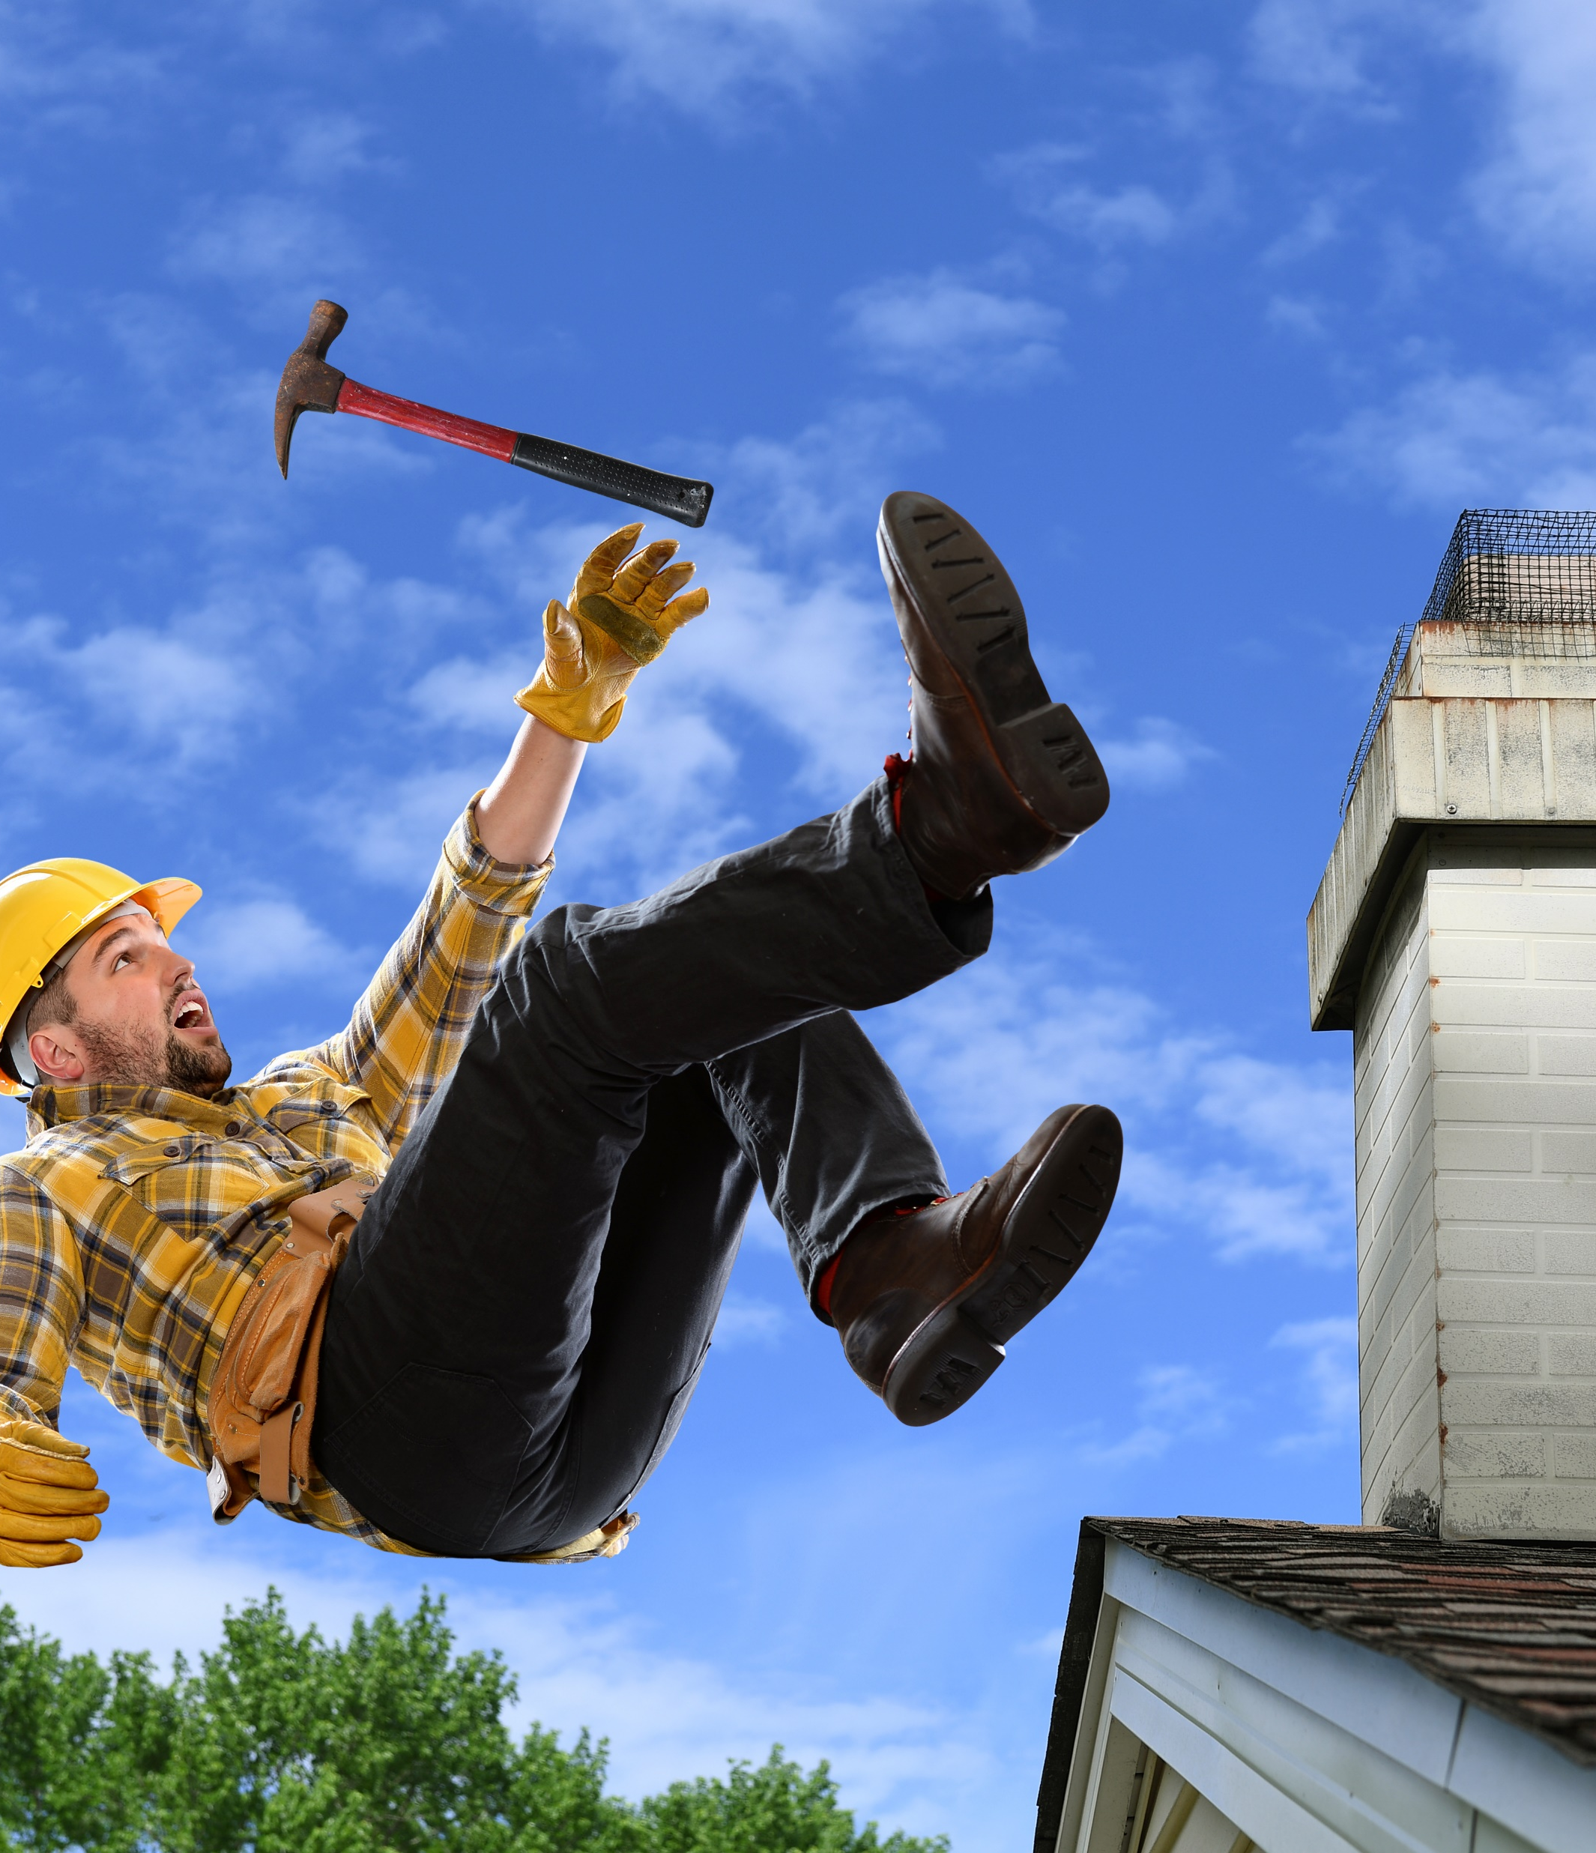

MÓDULO III:
IDENTIFICAR LOS EQUIPOS DE PROTECCIÓN PERSONAL.

Slide 2
EPP adecuado para el trabajo altura:
Toda persona que trabaja en altura física debe considerar los EPP básicos, tales como:
Casco de seguridad. | Barbiquejo.
Lentes de seguridad. | Chaleco reflectante.
Zapatos de seguridad.
Sin embargo es imprescindible contar con SPDC (sistema personal para detección de caída) Bolso o canasta para herramientas manuales.

Slide 3
SELECCIÓN DE SPDC
Para la selección de un sistema personal para detención de caídas se debe considerar:
Personal Calificado
Material del arnés
Medio ambiente laboral
Evaluación de riesgos y condiciones de trabajo
Adaptación del equipo a las características anatómicas del trabajador
Certificación de calidad de los equipos

Slide 4
TIPOS DE SPDC
Arnés para cuerpo completo (ACC):
Elemento de protección que brinda el soporte necesario al cuerpo ante una caída.
Arnés cuerpo completo clase a:
Están diseñados para soportar el cuerpo durante y después de la detención de una caída, incorporan un elemento de fijación en la espalda del usuario y centrado entre los omóplatos.
Arnés cuerpo completo clase d:
Están diseñados para ascenso y descenso controlado, cumplen con los requisitos de la clase A, incorporan elementos de fijación que permiten al usuario adoptar en forma aproximada la posición de sentado mientras está en suspensión.

Slide 5
Arnés cuerpo completo clase e:
Están diseñados para el acceso a espacios confinados, cumplen los requisitos de la clase A, tienen un elemento de fijación deslizante en cada cinta del hombro, con el fin de permitir al usarlo adoptar una posición casi vertical mientras está en suspensión.
Arnés cuerpo completo clase p:
Están diseñados para el posicionamiento de trabajo, cumplen los requisitos de la clase A, tienen un elemento de fijación a nivel de la cintura aproximadamente para el posicionamiento de trabajo.

Slide 6
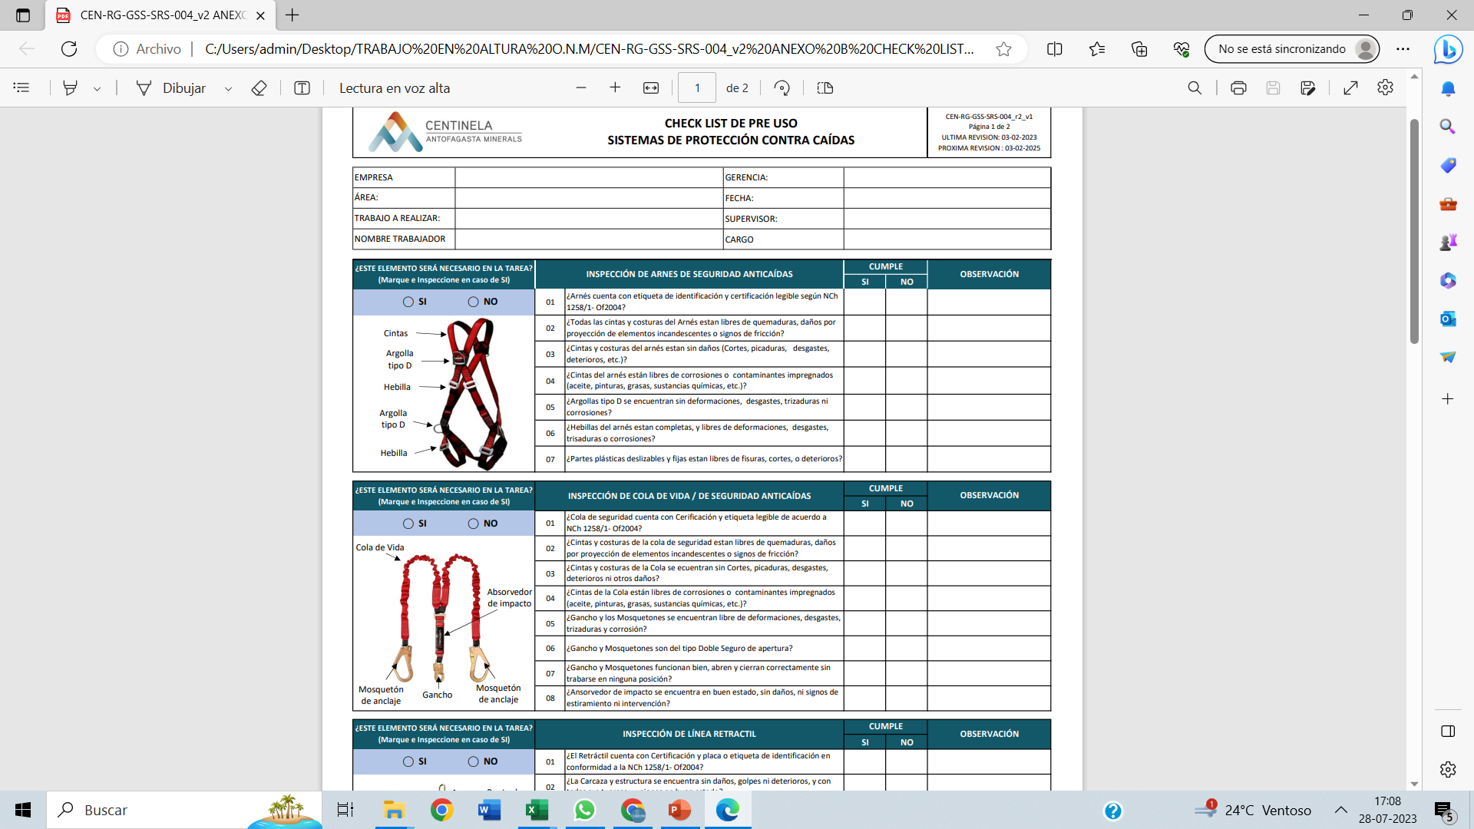
CHECK LIST DE PRE USO
SISTEMAS DE PROTECCIÓN CONTRA CAÍDAS

Slide 7
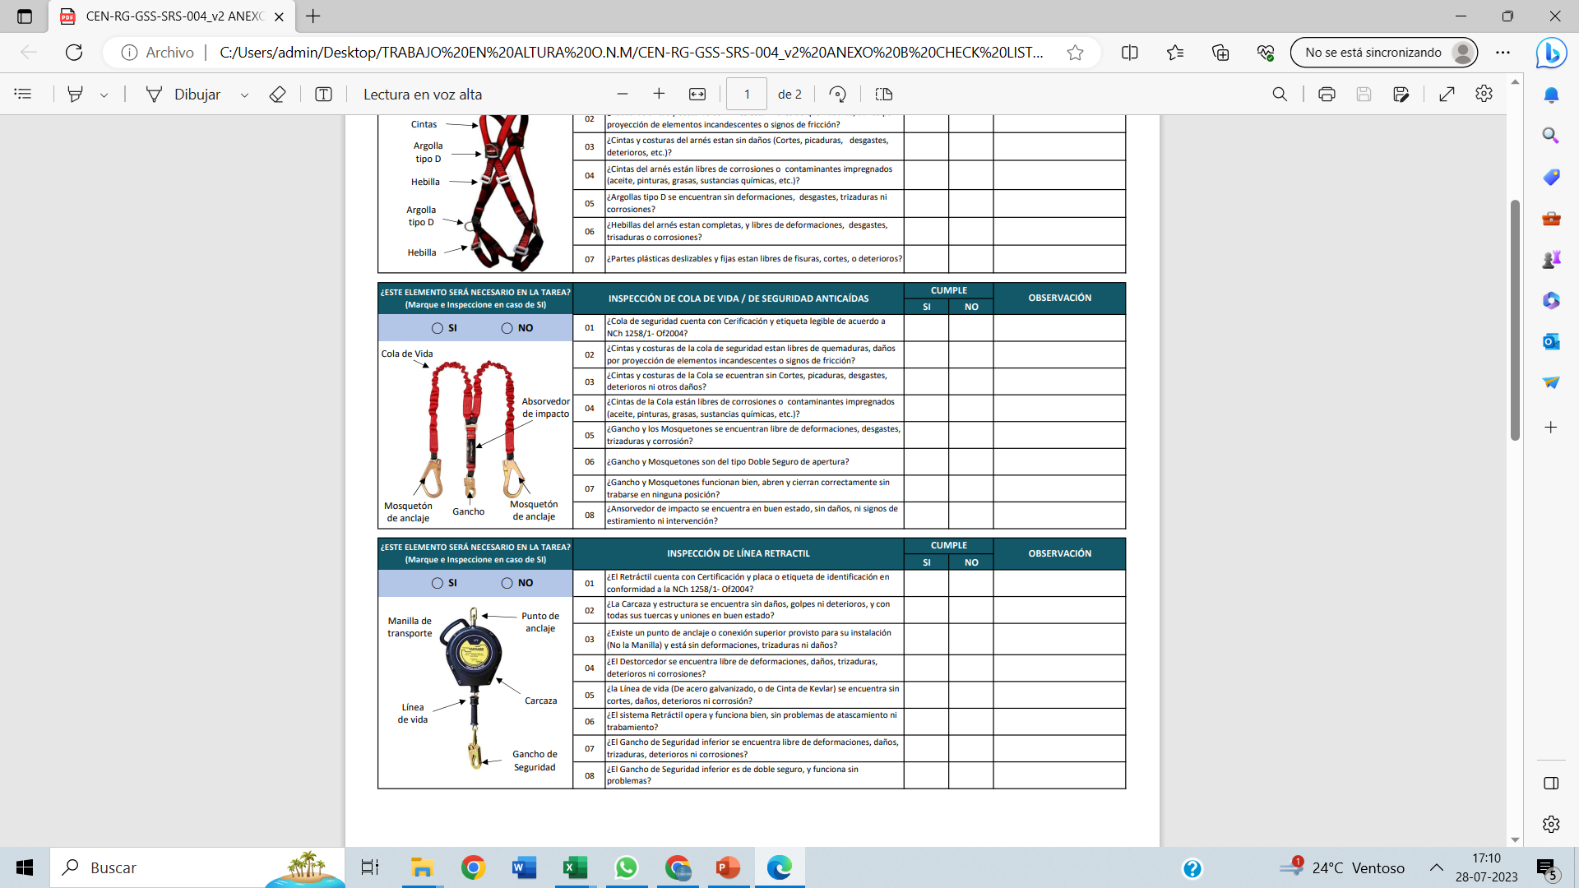

Slide 9
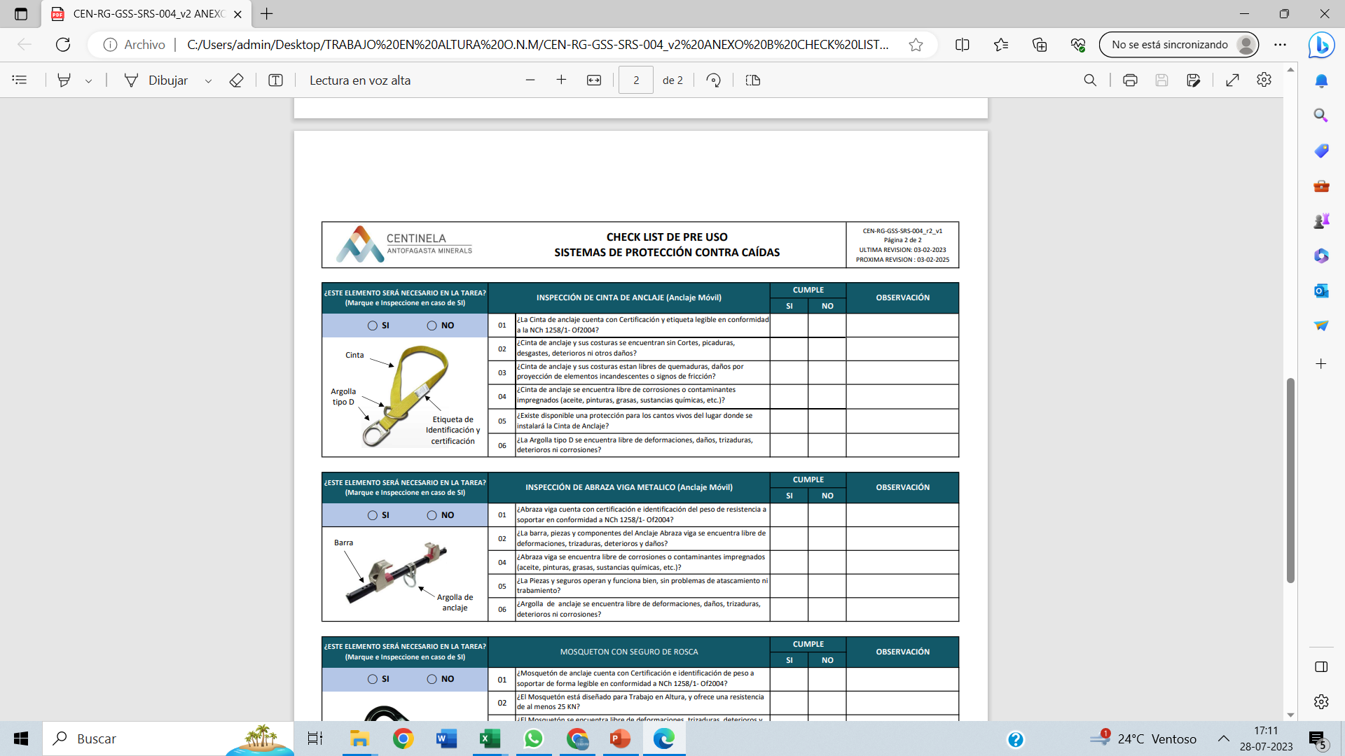

Slide 11
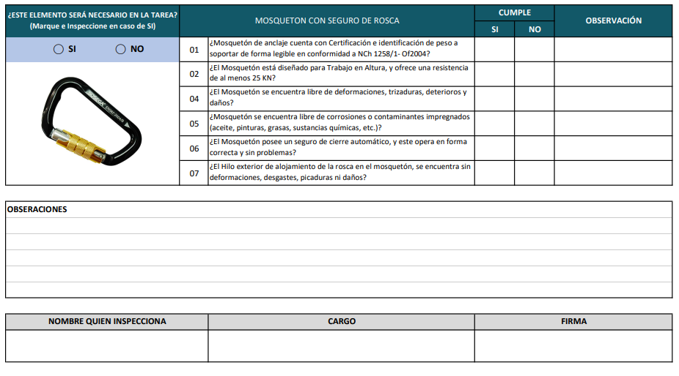

Slide 12
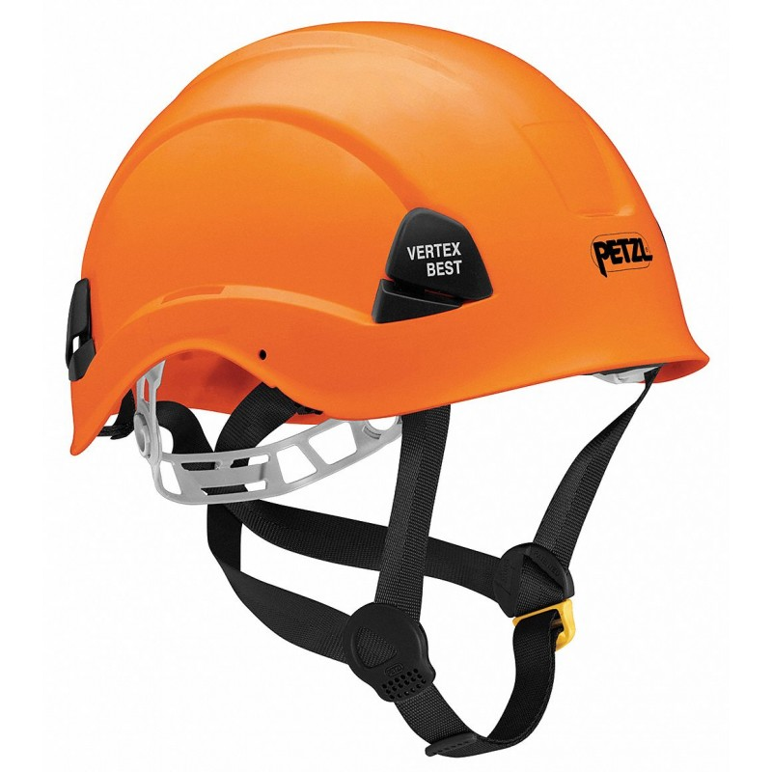
Casco de Altura Protección
Casco de Altura Protección II, es un casco de seguridad para trabajos en altura donde existe riesgo de sufrir una caída accidental a distinto nivel y tránsito en lugares donde existe riesgo de golpes producto de una caída accidental de objetos en altura.

Slide 13
Armazón.- A su vez dividido en:
Casquete.- Elemento de material duro y de terminación lisa que constituye la forma externa general del casco.
Visera.- Es una prolongación del casquete por encima de los ojos.
Ala.- Es el borde que circunda el casquete.
Arnés.- Es el conjunto completo de elementos que constituyen un medio de mantener el casco en posición sobre la cabeza y de absorber energía cinética durante un impacto.
Podemos diferenciar:
Banda de contorno de cabeza.- Es la parte del arnés que rodea total o parcialmente la cabeza por encima de los ojos a un nivel horizontal que representa aproximadamente la circunferencia mayor de la cabeza.

Slide 14
Banda de nuca.- Es una banda regulable que se ajusta detrás de la cabeza bajo el plano de la banda de cabeza.
Barbiquejo.- Es la banda que se acopla bajo la barbilla para ayudar a sujetar el casco sobre la cabeza.

Slide 15
1 Norma Chilena NCh 461-2001 Cascos de protección de uso industrial.
2 Según la NCh 461-2001, los requisitos son los siguientes:
. Absorción de impacto: la fuerza transmitida a la cabeza de ensayo debe
ser menor a 5 kN.

Slide 16
Anexo N°2 formato "Lista de Chequeo Casco de Seguridad", que
servirá para registrar datos específicos del lugar de trabajo.
b) Certificación de calidad del casco de protección por un organismo
autorizado o reconocido por la autoridad sanitaria (ISPCH),
verificado mediante los siguientes parámetros:
. Identificación de la norma;
. Certificado de conformidad;
. Sello de conformidad;
. Marcado;
. Folleto informativo en idioma español.

Slide 17
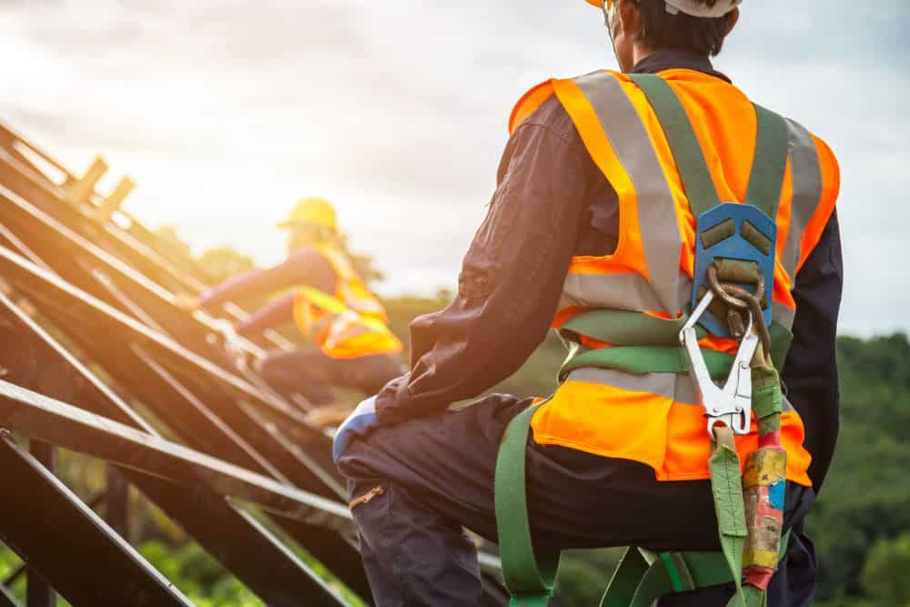
ACCESORIOS PARA DETECCIÓN DE CAÍDAS
1.- Líneas de Seguridad
Las líneas de seguridad se usan tanto para detener caídas como en restricción personal o en postura de trabajo. Tienen un conector en cada extremo, uno para unirlo al arnés de seguridad y el del otro extremo para afianzarlo a un punto de anclaje o a una línea de vida.
Cualquiera sea el punto de anclaje posible este deberá resistir una carga mayor o igual a 2.226 Kg (22 kN) por trabajador conectado (OSHA 1926.502 (d) (15) (i) (iii)).

Slide 18
Existen diferentes tipos de líneas de seguridad, entre ellas podemos destacar:
LÍNEAS DE CUERDA.
LÍNEAS DE CORREA.
LÍNEAS DE CABLE METÁLICO.
LÍNEAS RETRÁCTIL (YOYO).

Slide 19
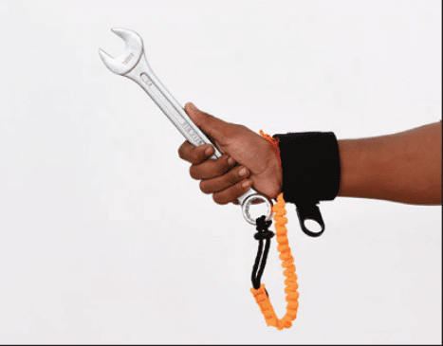
MUÑECA PORTA HERRAMIENTAS:
Diseñado para asegurar todo tipo de herramientas y accesorios.
· Recomendada para trabajos en altura o espacios confinados.
· Cinta tubular elàsticada.
· Mosquetón de aluminio.

Slide 20
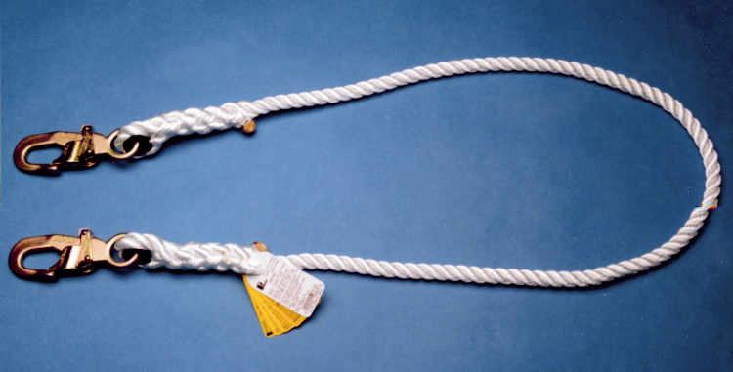
Líneas de cuerda
Una línea de cuerda está hecha usualmente de hebras de nylon o poliéster retorcidas.

Slide 21
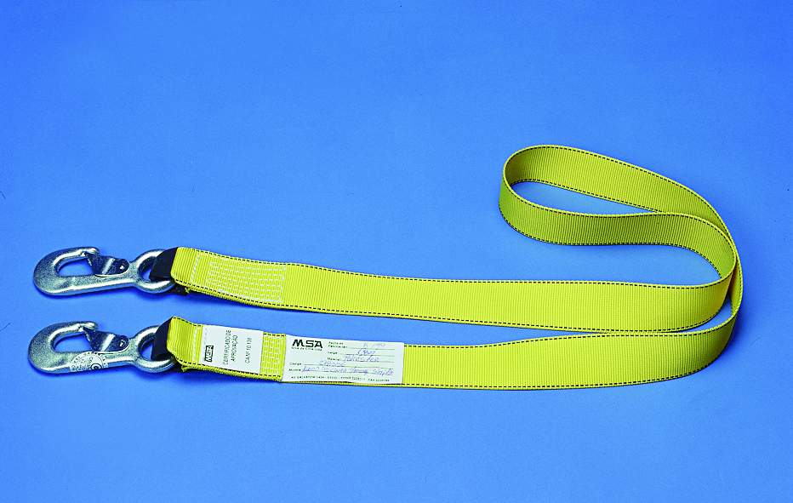
Líneas de correa
Están hechas de fajas angostas de trama de nylon. La trama está formada por filamentos continuos de material tejidos entrelazadamente.

Slide 22
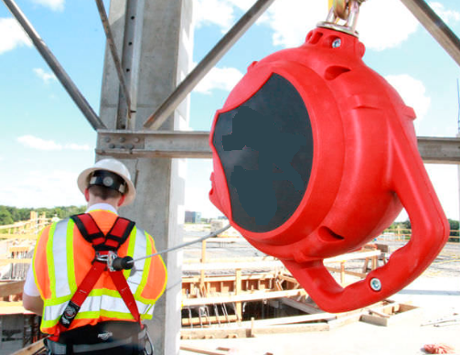
Líneas retráctil (yoyo)
La línea retráctil consiste de un gancho de seguridad o mosquetón, una línea de poliéster o cable de acero, además de un sistema mecánico de detención automático de caídas.

Slide 23
ACCESORIOS PARA DETECCIÓN DE CAÍDAS
Ambiente de Trabajo
Al igual que los arneses, hay que seleccionar bien la línea que se va a utilizar dependiendo del ambiente de trabajo al que haya que exponer el equipo.
Exposición química
Resistencia a la abrasión
Movimientos del trabajador
Factor de estiramiento

Slide 24
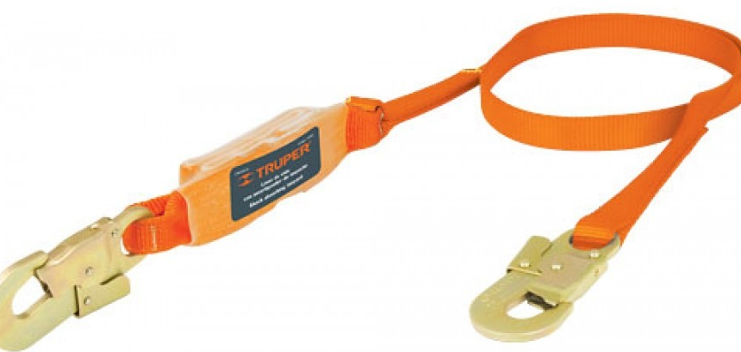
ABSORBEDOR DE IMPACTOS
Diseñado para conectar al trabajador a un anclaje. El absorbedor de impacto consiste en una cinta plegada, un mosquetón de seguridad de cierre y bloqueo automático y una argolla.
Cualquiera sea el punto de anclaje posible este deberá resistir una carga mayor o igual a 2.226 Kg (22 kN) por trabajador conectado (OSHA 1926.502 (d) (15) (i) (iii)).

Slide 25
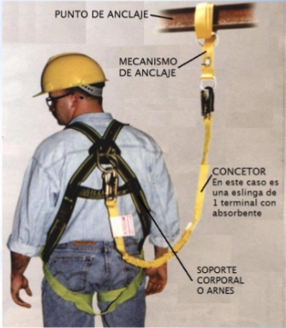
PUNTO DE ANCLAJE
Es un punto de conexión seguro para instalar un conector.
Debe ser independiente de cualquier otro medio que se esté utilizando para acceder a alturas. Los puntos de anclaje pueden ser fijos o temporales.

Slide 26
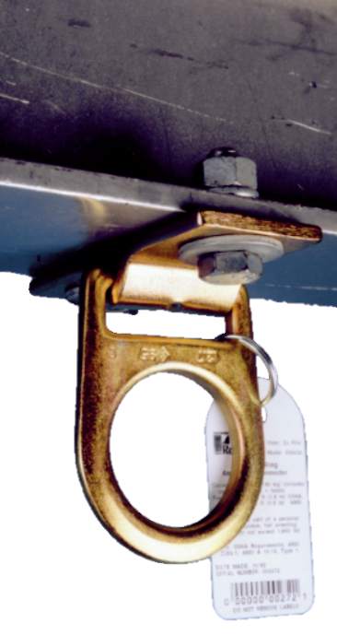
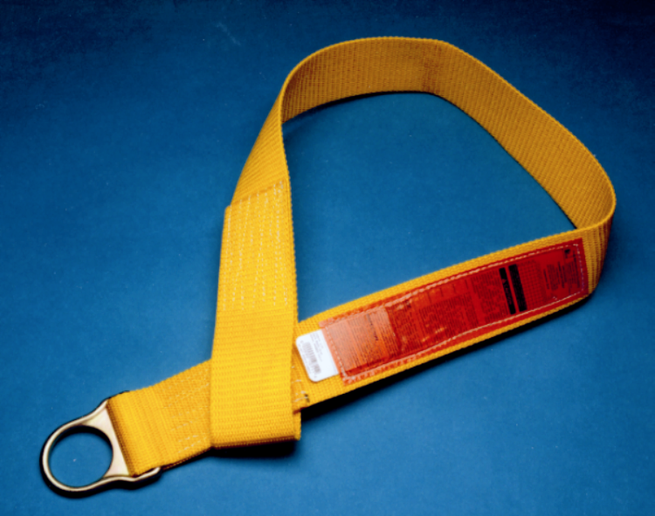
FIJOS
se quedan en el ambiente de trabajo. Normalmente son más costosos de instalar, pero pueden estar por mucho tiempo.
TEMPORALES
son aquellos que se instalan antes del trabajo a realizar y luego son retirados.

Slide 27
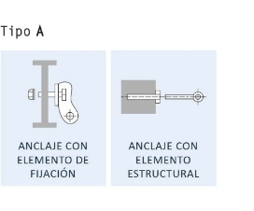
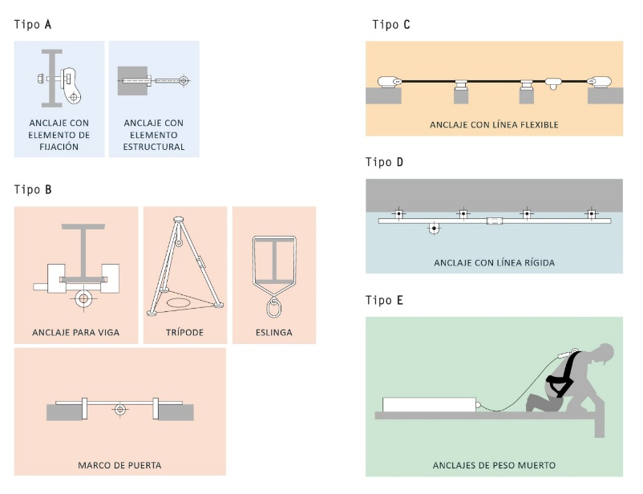
CLASIFICACIÓN DE LOS PUNTOS DE ANCLAJE

Slide 28
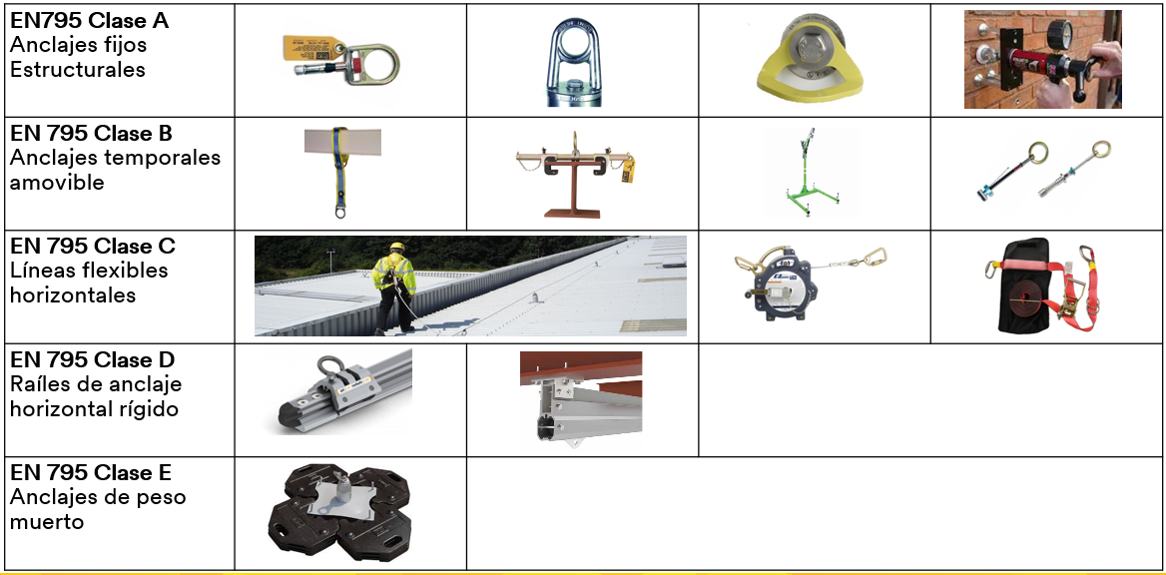
CLASIFICACIÓN DE LOS PUNTOS DE ANCLAJE

Slide 29
El anclaje deberá cumplir con los siguientes requisitos:
Cualquiera sea el punto de anclaje posible, este deberá resistir una carga mayor o igual a 2.22.6 kg (22 KN) por trabajador conectado (OSHA 1926.502 (d)(15) (i) (iii)).
Deberá ser independiente de cualquier anclaje que vaya a ser usado para suspender o soportar plataformas de trabajo (andamios, plataformas móviles, escaleras, etc.).
Deberá adaptarse al tipo de trabajo a desarrollar, a la instalación y a la
estructura disponible.

Slide 30
Los sitios en los cuales se instalará el anclaje deberán ser seleccionados
correctamente para:
Reducir la posible distancia total de caída libre.
Evitar los riesgos en las caídas tipo péndulo.
Disponer de suficiente espacio libre en el recorrido e las posibles caídas para no
golpearse contra ningún objeto.
Advertencia
No se deben seleccionar sitios para el anclaje en donde se requiera que el usuario trabaje por encima del punto de anclaje, ya que esto incrementa la distancia total de caída y la distancia de caída libre.

Slide 31
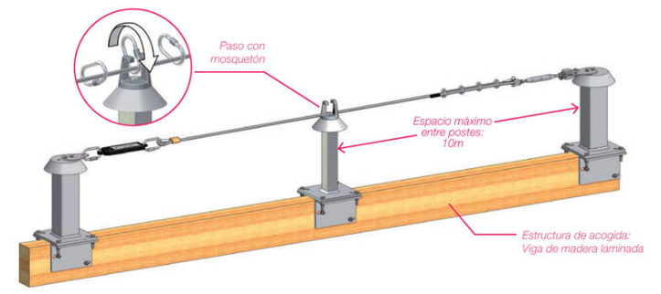
LÍNEAS DE VIDA
Es una cuerda que forma parte de un sistema de detención de caídas que en conjunto con el arnés de seguridad y otros accesorios le ofrece una protección continua contra caídas de alturas.
Existen dos tipos de líneas de vida:
1.- Horizontales
2.- Verticales

Slide 32
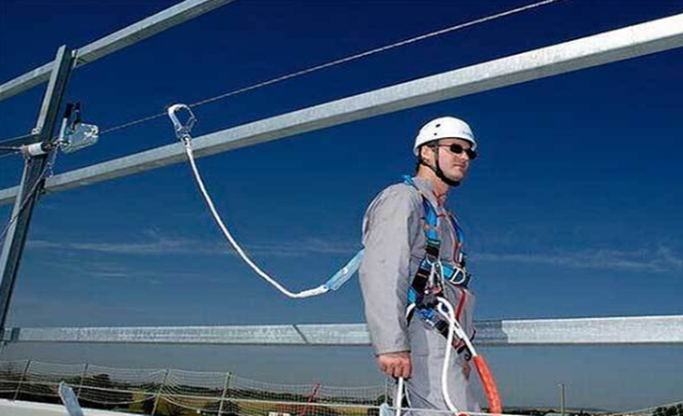
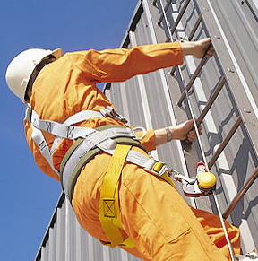
LÍNEA DE VIDA HORIZONTAL
LÍNEA DE VIDA VERTICAL

Slide 33
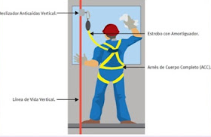
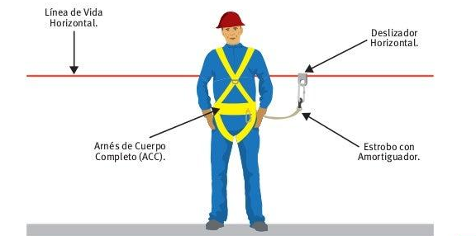
LÍNEAS DE VIDA : HORIZONTAL - VERTICAL

Slide 34
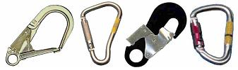
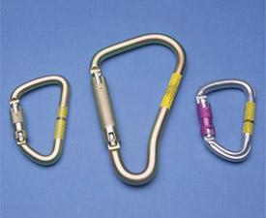
CONECTOR
Es un componente o elemento que se usa para juntar las partes de un sistema o componentes dentro de un sistema. También se le llama a veces ferretería. Los conectores vienen en muchas formas, tamaños y diseños.

Slide 35
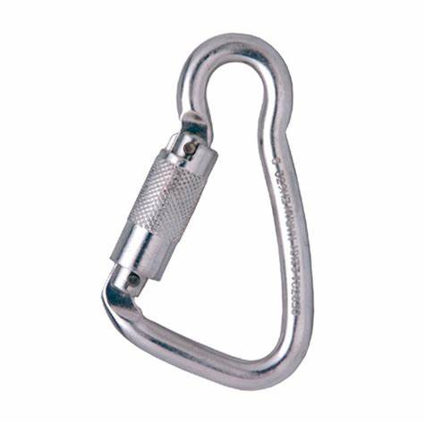
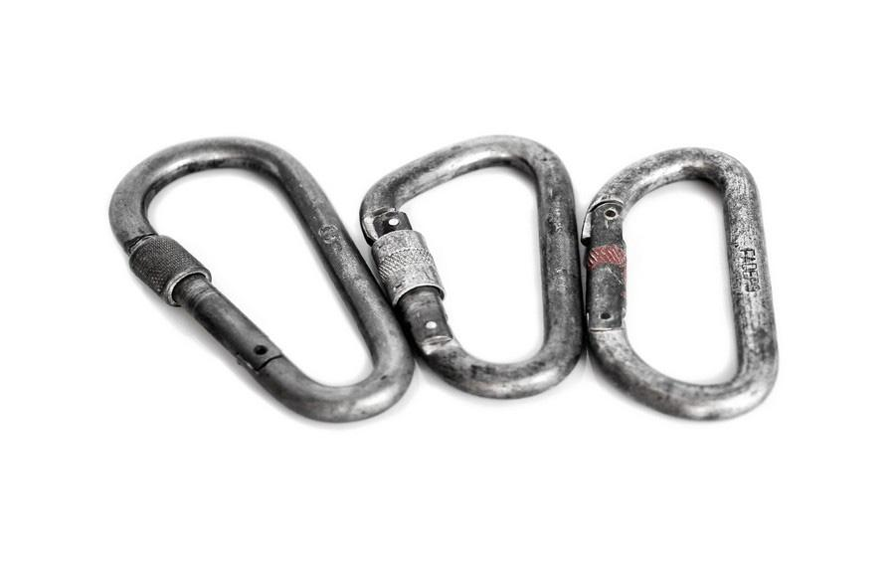
MOSQUETONES
Conector compuesto de un cuerpo en forma de gancho con una abertura normalmente cerrada o un dispositivo similar que puede abrirse para permitir que el gancho reciba un objeto y que cuando se suelta se cierra automáticamente para retenerlo.

Slide 36
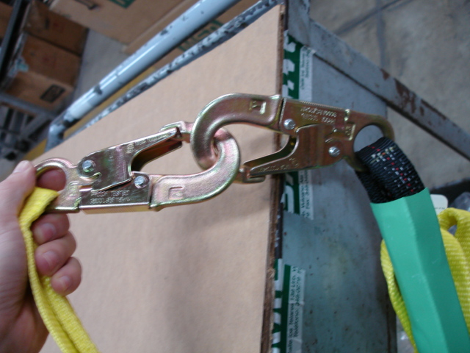
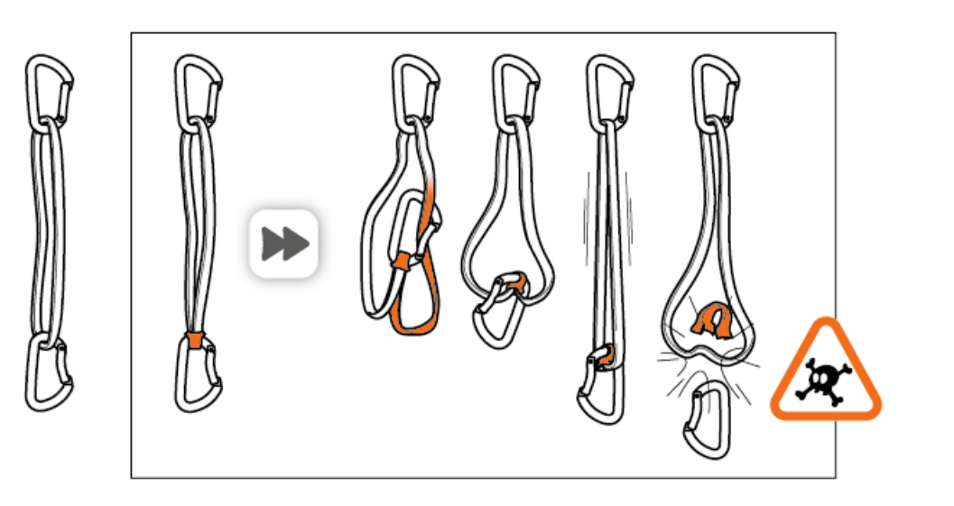
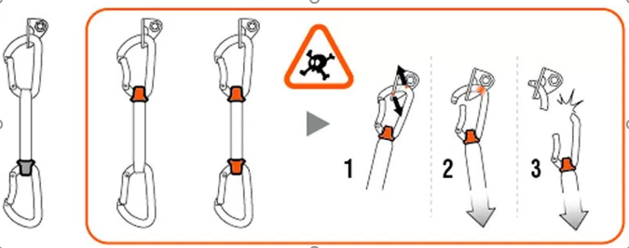
N
U
N
C
A

Slide 37
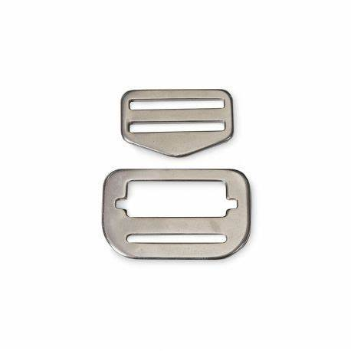
HEBILLAS
Es un conector que integra los arneses y se usa para sujetar los extremos de las correas entre sí.

Slide 38
Certificación de calidad de los equipos:
Los sistemas personales para detención de caídas que se comercialicen y utilicen en los lugares de trabajo deben contar con la siguiente información.
Sello de calidad
Certificado de conformidad
Marcado del producto

Slide 39
ARNÉS PARA EL CUERPO COMPLETO (ACC).
Todos los ACC deben ser al menos Clase A para propósitos de detención de
caídas.
Cuando el ACC Clase A tiene otros elementos de fijación, esté debe incluir la siguiente clasificación:
Clase D para propósitos de ascenso/descenso controlado.
Clase E para propósitos de acceso a espacios confinados.
Clase P para propósitos de posicionamiento de trabajo.

Slide 40
Marcado.
Los ACC deben disponer de una etiqueta de tipo permanentemente con la siguiente información:
La identificación de la norma NCH 1258/1-of2004, su tipo y clase (Por ejemplo: a, Ad, ADO, etc.);
El nombre, marca registrada u otros medios de identificación del fabricante o proveedor.
Información respecto a la identificación del producto del fabricante, la que debe incluir
el número de partida o serie que permita trazar el origen;
El año de fabricación del producto;

Slide 41
La identificación de la fibra utilizada como material de construcción.
Información que establezca por medios apropiados el propósito deseado de cada elemento de fijación y específicamente identificado aquellos elementos que estén diseñados para ser utilizados como parte de un sistema para detención de caídas.
Una advertencia sobre la lectura de las instrucciones del fabricante.
Una marca especial que indique la argolla de fijación para una aplicación en detención de caídas.

